Slide 1


الدليل الشامل لنظام
United Pharmacy
الموقع الإلكتروني • لوحة التحكم • تطبيق الموبايل
دليل تشغيلي كامل لكل الأدوار والأقسام -- Ctrl+Zإعداد فريق

Slide 2







محتويات الدليل
01
02
نظرة عامة على النظام والأدوار
لوحة التحكم — كل الأقسام بالتفصيل
03
04
تطبيق الموبايل — تجربة العميل
تجربة السائق الجديدة في التطبيق
05
06
الموقع الإلكتروني
كيفية استخدام هذا الدليل
2

Slide 3
نظرة عامة على النظام
النظام مبني على ثلاثة أجزاء رئيسية تعمل مع بعضها بشكل متكامل
الموقع الإلكتروني
لوحة التحكم
تطبيق الموبايل
واجهة العملاء على المتصفح — تصفّح، شراء، متابعة الطلبات
أدوات فريق العمل — الطلبات، المخزون، الروشتات، التوصيل، الموظفين
تطبيق واحد بتجربتين: العميل يتسوق، والسائق يوصّل الطلبات
3

Slide 4




الأدوار في النظام
كل شخص بيشتغل بالنظام له دور محدد، وكل دور له مهمته والأقسام المتاحة له
صلاحية كاملة على كل أجزاء لوحة التحكم بدون استثناء
الأقسام المتاحة: كل الأقسام
الأدمن
إدارة العمليات اليومية للطلبات والتوصيل والمخزون
الأقسام المتاحة: كل الأقسام ما عدا إدارة الموظفين والمستخدمين
المدير
مراجعة الروشتات ومتابعة المنتجات والطلبات الخاصة
الأقسام المتاحة: الرئيسية، الروشتات، المنتجات، الإدخال السريع، الطلبات الخاصة، الإشعارات
الصيدلي
استلام وتنفيذ طلبات التوصيل المُسنَدة له
الأقسام المتاحة: قسم مستقل بالكامل — خارج لوحة التحكم تمامًا
السائق
4

Slide 5
الجزء الأول
لوحة التحكم
كل الأقسام اللي هيستخدمها فريق العمل يوميًا — بالتفصيل، قسم بقسم
5

Slide 6


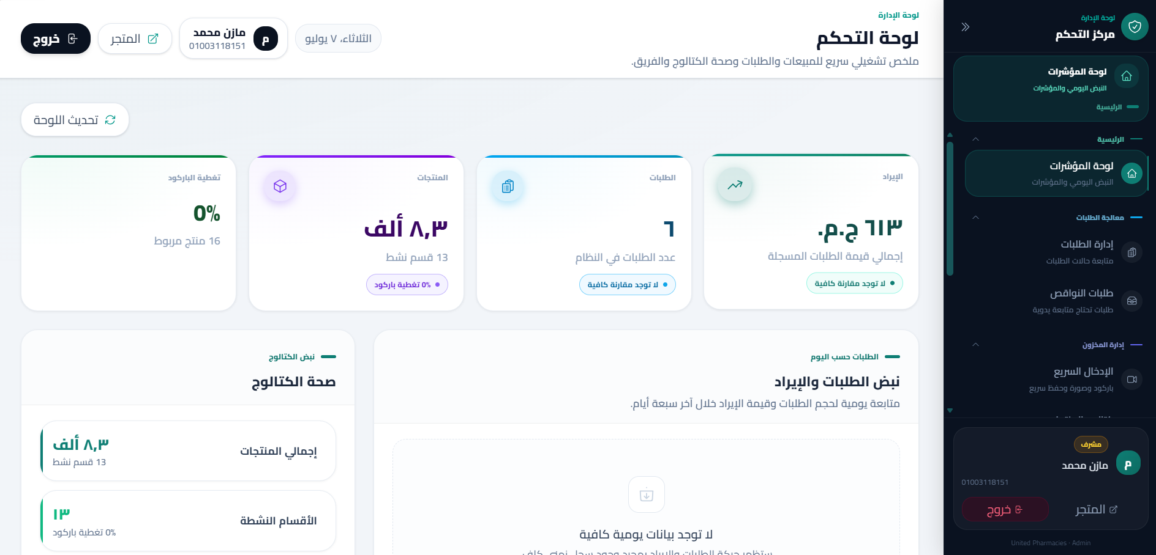
أدمن
صيدلي
مدير
الرئيسية — لوحة المعلومات
أول شاشة بتظهر بعد الدخول — نظرة سريعة وشاملة على أداء الصيدلية في نفس اللحظة
• إحصائيات المبيعات وعدد الطلبات اليوم والشهر
• أكثر المنتجات مبيعًا خلال الفترة الحالية
• تنبيه فوري عند انخفاض مخزون أي منتج
• روابط سريعة لكل الأقسام التانية في النظام
6

Slide 7
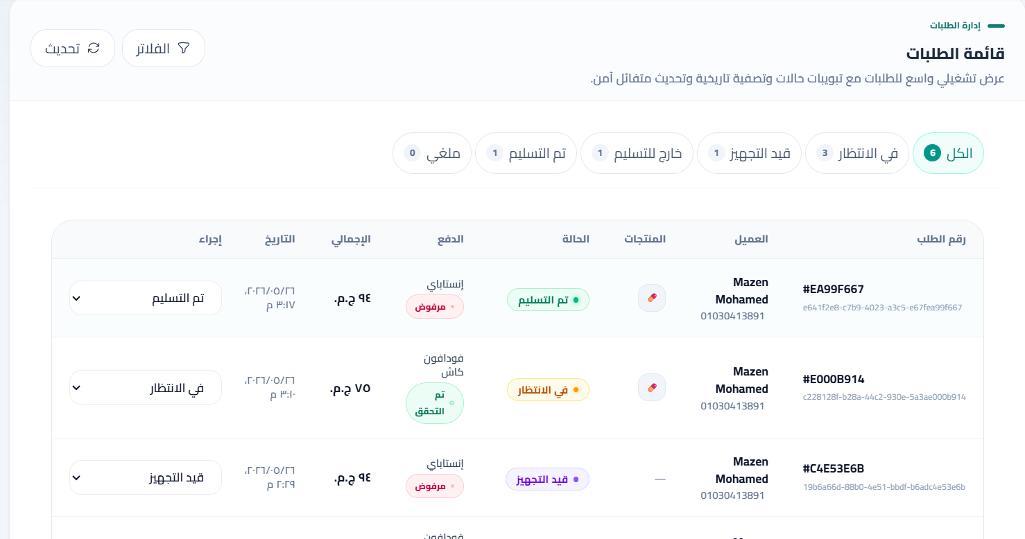


أدمن
مدير
إدارة الطلبات
متابعة كل طلب من لحظة ما العميل يطلبه لحد ما يوصله
• قائمة كل طلبات العملاء مع إمكانية البحث والفلترة
• تفاصيل كاملة لكل طلب: المنتجات، العميل، العنوان، السعر
• تغيير حالة الطلب خطوة بخطوة (قيد الانتظار، قيد التجهيز، خرج للتوصيل، تم التسليم)
• التحقق من إثبات الدفع اليدوي لطلبات فودافون كاش وإنستاباي وقبوله أو رفضه
شاشة تفاصيل طلب واحد وتغيير حالته
7

Slide 8

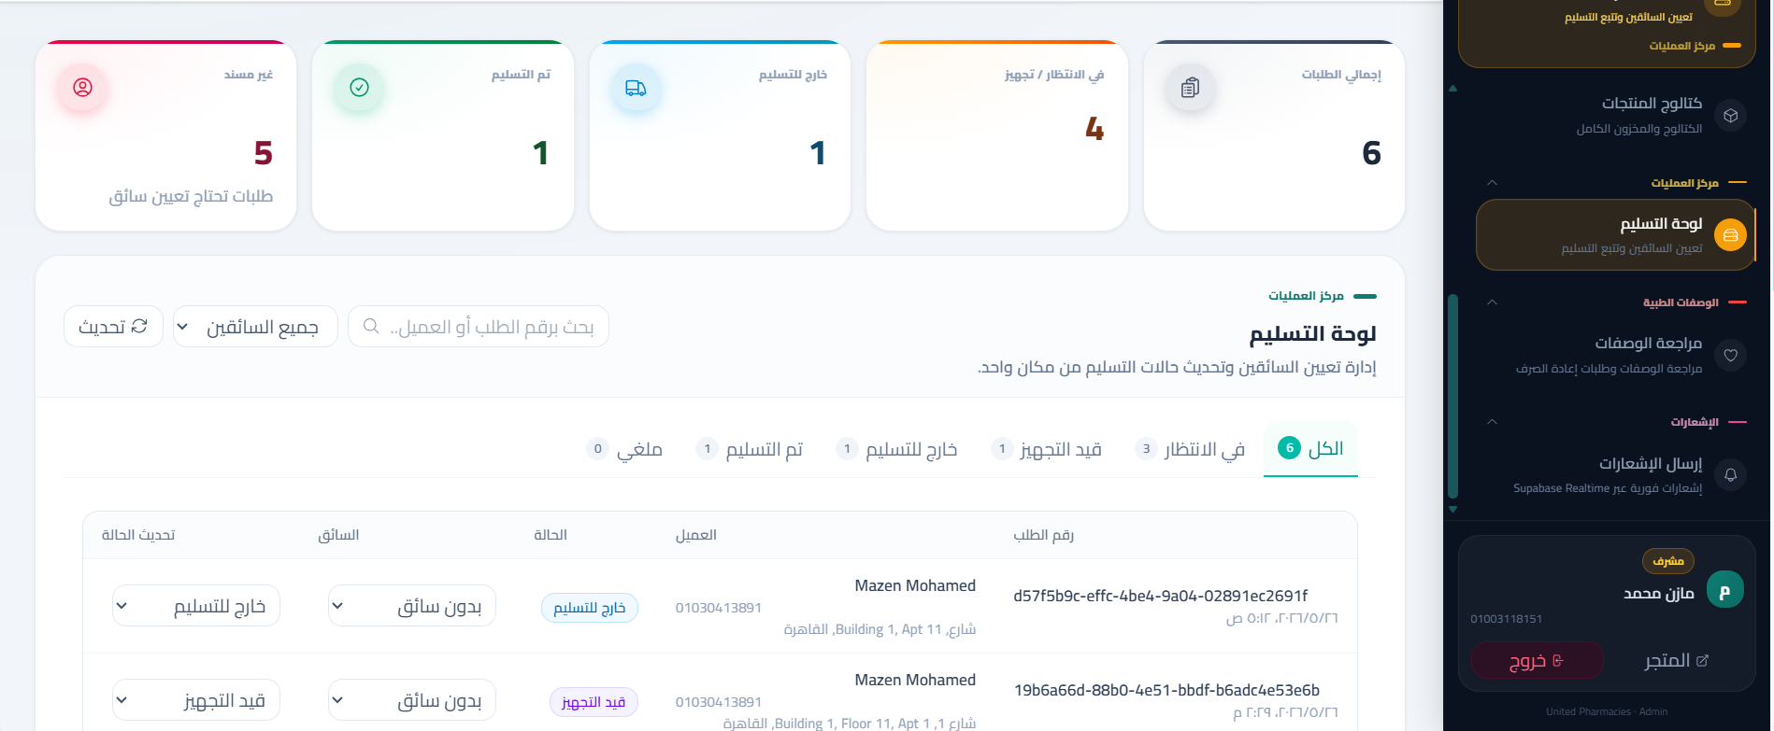
أدمن
مدير
الشاشة المخصصة لإدارة التوصيل بالكامل — تعيين السائقين ومتابعة كل طلب لحظة بلحظة
مركز العمليات — لوحة التوصيل
• تعيين سائق لأي طلب بضغطة واحدة من قائمة السائقين النشطين
• متابعة حالة كل طلب وموقعه في رحلة التوصيل
• إحصائيات سريعة: عدد الطلبات في كل حالة، وعدد السائقين المشغولين حاليًا
• بحث وفلترة حسب السائق أو حالة الطلب
8

Slide 9

أدمن
مدير
نظام قبول ورفض السائق
تطوير جديد بيدي فريق العمليات رؤية كاملة لرد فعل السائق على أي طلب، مش بس تعيينه
• السائق بيقدر يقبل أو يرفض الطلب المُسنَد له بدل ما يكون إجباري
• شارة ملوّنة توضح من قد إيه السائق مستني الرد )أخضر ثم أصفر ثم أحمر كل ما الوقت طال)
• لو السائق رفض، الطلب يترجع تلقائيًا ويقدر أي مسؤول يعيد إسناده لسائق تاني بضغطة واحدة
• قسم مستقل يجمع كل المشاكل اللي بلّغ عنها السائقين أثناء التوصيل عشان تتراجع وتتحل
9

Slide 10

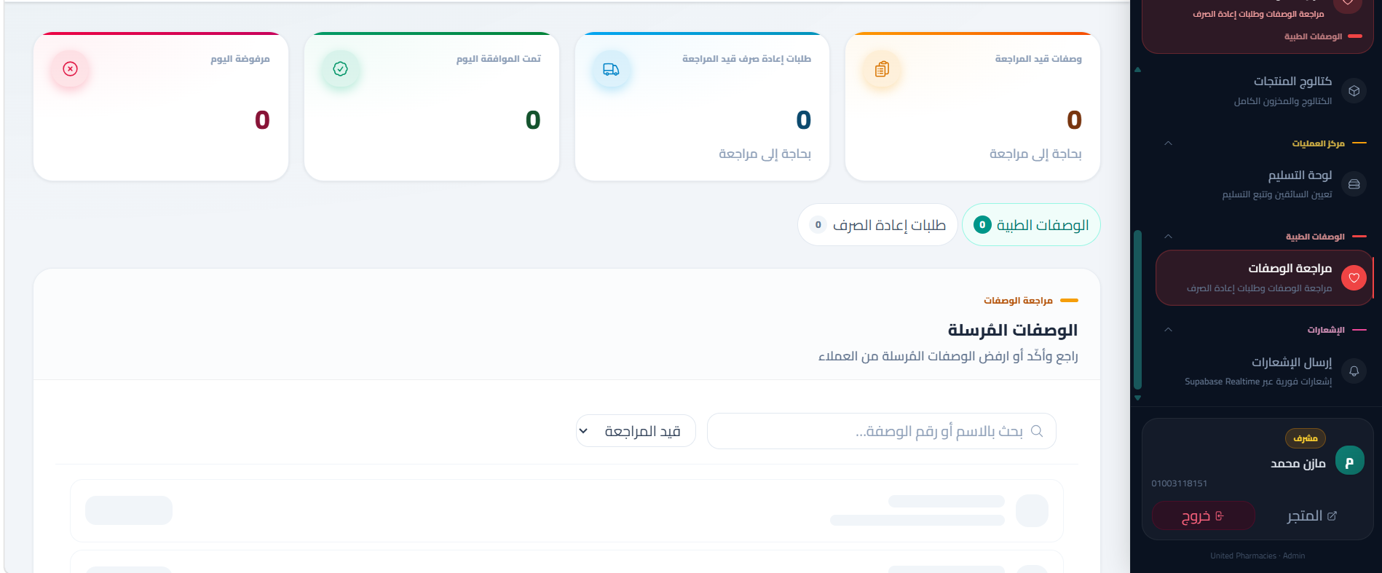
أدمن
صيدلي
مدير
مراجعة كل روشتة يبعتها عميل، والموافقة عليها أو رفضها قبل ما يتم صرفها
إدارة الروشتات
• تبويبين منفصلين: روشتات جديدة، وطلبات إعادة صرف روشتة قديمة
• تفاصيل كل روشتة: اسم الدواء، الجرعة، اسم الطبيب، ورقم الروشتة إن وُجد
• الموافقة أو الرفض مع كتابة سبب واضح في حالة الرفض
• العميل بياخد إشعار فوري بقرار المراجعة على التطبيق
10

Slide 11

أدمن
صيدلي
مدير
إدارة المنتجات
التحكم الكامل في كتالوج المنتجات — الإضافة، التعديل، المخزون، والعروض
قائمة المنتجات وخيارات التعديل والعروض
• إضافة أو تعديل أو حذف أي منتج يدويًا مع كل بياناته
• استيراد ملف CSV لإضافة عدد كبير من المنتجات دفعة واحدة (مفيد جدًا عند توريد جديد)
• مسح باركود المنتج فعليًا وربطه بسجله في النظام
• تفعيل عرض على أي منتج وتحديد السعر الأصلي قبل الخصم
نافذة استيراد ملف CSV لعدد كبير من المنتجات
11

Slide 12

أدمن
صيدلي
مدير
الإدخال السريع للمنتجات
شاشة مختصرة ومباشرة لإضافة منتجات بسرعة وقت الجرد أو استلام شحنة كبيرة
• نموذج مبسّط يركّز على أهم البيانات فقط بدل كل التفاصيل
• أسرع بكثير من شاشة إدارة المنتجات العادية للحالات المستعجلة
• مناسبة لحظة استلام توريد جديد بكمية كبيرة من الأصناف
نموذج الإدخال السريع لمنتج جديد
12

Slide 13

أدمن
صيدلي
مدير
الطلبات الخاصة
طلبات العملاء على منتجات مش موجودة حاليًا في كتالوج المتجر
• عرض تفاصيل طلب العميل: اسم المنتج المطلوب، الكمية، وبيانات التواصل
• متابعة حالة كل طلب لحد ما يتم توفير المنتج أو الرد على العميل
• قناة تواصل مباشرة تضمن إن طلب العميل ميضيعش
قائمة الطلبات الخاصة الواردة من العملاء
13

Slide 14
أدمن
إدارة الموظفين
إدارة حسابات كل فريق العمل — الصيادلة، المديرين، والسائقين
• إضافة موظف جديد وتحديد دوره في النظام (مدير، صيدلي، سائق)
• تفعيل أو إيقاف حساب أي موظف مؤقتًا
• متابعة حالة كل موظف (نشط أو غير نشط) في أي وقت
قائمة الموظفين وحالة كل حساب
14

Slide 15

أدمن
إدارة المستخدمين
إدارة كل حسابات العملاء المسجلين في المتجر
قائمة العملاء المسجلين وأدوات البحث
• البحث عن أي عميل بالاسم أو رقم الهاتف أو البريد الإلكتروني
• إيقاف حساب عميل مؤقتًا مع كتابة السبب بشكل واضح
• حذف حساب نهائيًا عند الحاجة، مع الاحتفاظ بسجل كامل للإجراء
• سجل تدقيق يوضح كل إجراء اتخذ ومين اللي اتخذه ومتى
نافذة إيقاف أو حذف حساب عميل
15

Slide 16

أدمن
صيدلي
مدير
الإشعارات
إرسال إشعارات يدوية للعملاء، بجانب الإشعارات التلقائية اللي بيرسلها النظام نفسه
شاشة تجهيز وإرسال إشعار جديد
• اختيار المستلمين بالبحث بالاسم أو رقم الهاتف أو البريد الإلكتروني مباشرة
• معاينة كل مستلم بالصورة والاسم قبل تأكيد الإرسال
• إرسال لعميل واحد أو لمجموعة عملاء دفعة واحدة
• متابعة مباشرة لكل الإشعارات اللي بتتبعت في النظام لحظة بلحظة
سجل الإشعارات المُرسلة مباشرة
16

Slide 17
الجزء الثاني
تطبيق الموبايل
تطبيق واحد بتجربتين مختلفتين تمامًا حسب نوع الحساب اللي بيسجّل دخول
17

Slide 18

تجربة العميل — التسوق
التجربة الأساسية اللي بيشوفها أي عميل عادي بمجرد فتح التطبيق
الشاشة الرئيسية للتطبيق
• الرئيسية: عروض حالية، منتجات مقترحة، ووصول سريع لكل الأقسام
• البحث: إيجاد أي منتج فورًا بالاسم
• السلة: مراجعة المنتجات المختارة قبل تأكيد الطلب
• الدفع: الاختيار بين الدفع عند الاستلام أو فودافون كاش أو إنستاباي مع رفع إثبات الدفع
شاشة السلة وإتمام الدفع
18

Slide 19

تجربة العميل — المتابعة والحساب
متابعة كل حاجة خاصة بالعميل بعد إتمام الطلب
شاشة طلباتي وتتبع الحالة
• طلباتي: تتبّع حالة كل طلب لحظة بلحظة من التجهيز لحد التسليم
• الروشتات: إضافة روشتة يدويًا، أو بتصوير الملصق (المعالجة على الموبايل نفسه)، أو عبر واتساب
• متابعة حالة مراجعة كل روشتة (تحت المراجعة، تم القبول، أو مرفوضة مع السبب)
• الملف الشخصي: بيانات الحساب، العناوين المحفوظة، وتفضيلات الإشعارات
شاشات إضافة الروشتة الثلاثة
19

Slide 20

سائق
تجربة السائق — المهام والعروض (جديد)
بمجرد ما يسجّل السائق دخوله، التطبيق بيوريه شاشات مختلفة تمامًا عن العميل — مخصصة للتوصيل فقط
قائمة مهام السائق اليومية
• قائمة مهام يومية توضح كل الطلبات المُسنَدة له حاليًا
• عروض توصيل جديدة تحتاج رد: قبول أو رفض مع كتابة سبب الرفض
• لو السائق رفض، الطلب يترجع تلقائيًا لفريق العمليات لإعادة إسناده
شاشة قبول أو رفض عرض توصيل جديد
20

Slide 21
سائق
تجربة السائق — تنفيذ التوصيل (جديد)
الخطوات اللي بيمشي عليها السائق من استلام الطلب لحد تسليمه للعميل
شاشة تأكيد الاستلام وتحديد التسليم
• تأكيد استلام الطلب من الصيدلية
• تحديد "تم التسليم" بعد وصول الطلب للعميل بنجاح
• الإبلاغ عن مشكلة في أي وقت أثناء التوصيل: عميل مش رد، عنوان غير صحيح، منتج تالف، أو أي مشكلة تانية
• كل تحديث بيوصل فورًا لفريق العمليات ولوحة التحكم بدون أي تأخير
شاشة الإبلاغ عن مشكلة أثناء التوصيل
21

Slide 22
الجزء الثالث
الموقع الإلكتروني
نفس تجربة العميل في التطبيق، لكن من خلال المتصفح مباشرة بدون تحميل أي شيء
22

Slide 23
الموقع الإلكتروني
واجهة كاملة للعملاء اللي يفضّلوا التسوق من المتصفح مباشرة بدل التطبيق
• نفس تجربة التسوق: تصفّح المنتجات، البحث، السلة، والدفع
• متابعة الطلبات وتتبّع حالتها بنفس الطريقة
• صفحات تعريفية إضافية: من نحن، الأسئلة الشائعة، وسياسات الاستخدام
• نفس الحساب يشتغل على الموقع والتطبيق في نفس الوقت
الصفحة الرئيسية للموقع الإلكتروني
23

Slide 24


كيفية استخدام هذا الدليل
كل شاشة موضّح فيها الدور المسموح له بالدخول عليها بشارة ملونة أعلى الصفحة
المكان المنقّط في كل شاشة هو مكانك تحط فيه صورة حقيقية من النظام
اتبع نفس ترتيب الأقسام في الدليل عند تدريب أي موظف جديد
أي قسم مكتوب عليه "جديد" هو تطوير حديث ومش موجود في التدريبات القديمة
24

Slide 25

شكرًا لكم
لأي استفسار أو مشكلة أثناء استخدام النظام، تواصلوا مع فريق الدعم الفني
United Pharmacy × Ctrl+Z
25

